Slide 1
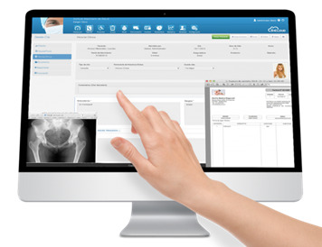

SISTEMA DE REGISTRO DE HISTORIAL MÉDICO
Realizado por:
FERNANDO FELIX PROAÑO CHOQUE
BORIS FLORES CÓRDOVA
JESÚS RHAZET MOGROVEJO MATTA
VÍCTOR RAÚL QUIROZ MORENO

Slide 2
Expositores
Primero : problemática , objetivos, diagrama
Segundo : código
Tercero: aplicativo prototipo y LEAN CANVAS
Cuarto: flujo de caja y conclusiones

Slide 3

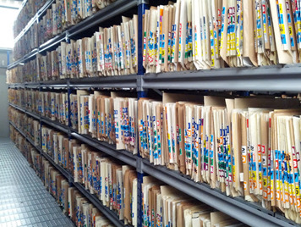
PROBLEMÁTICA
Retraso en la entrega de las historias clínicas
Desorganización en los archivos de los pacientes
Registro manual de las historias clínicas
Pérdida de información personal de los pacientes
Estrés laboral de parte de los empleados por falta de precisión en los componentes a preparar.

Slide 4

OBJETIVO GENERAL
OBJETIVO ESPECÍFICO
Contar con un formulario de registro de datos personales
Desarrollar módulo que permita búsqueda de historias clínicas.
Mantener las historias clínicas organizadas en formato PDF.
Mostrarle al doctor la información precisa y detallada de cada paciente.
Diseñar un aplicativo para registrar todos los datos de los pacientes que son atendidos en el centro médico y una búsqueda por categoría ( DNI , Apellido)

Slide 5
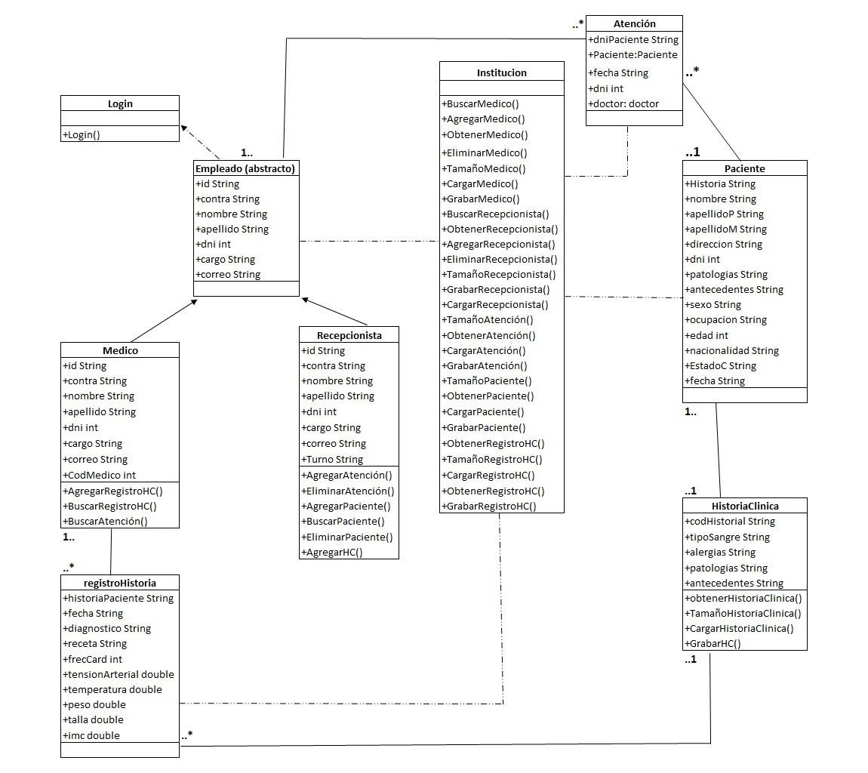
DIAGRAMA DE CLASES

Slide 6
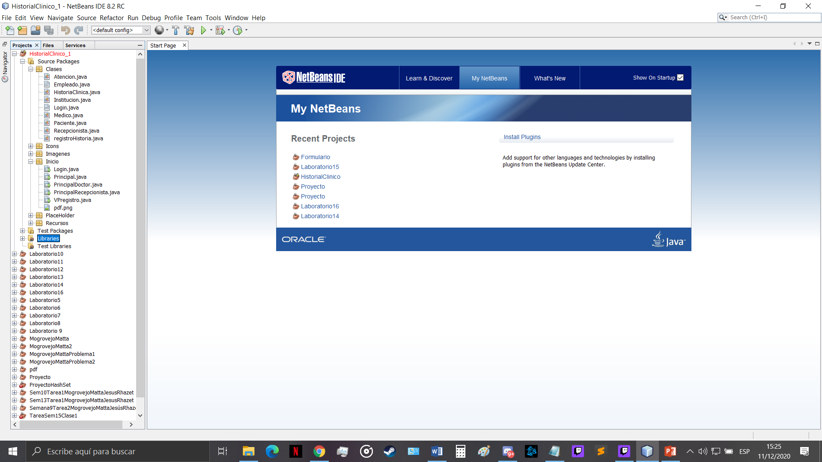
CÓDIGO FUENTE
El proyecto consta de 9 clases.
La interface Login permite diferenciar según el tipo de usuario con el que acceda: Doctor,Recepcionista,Admin.

Slide 7
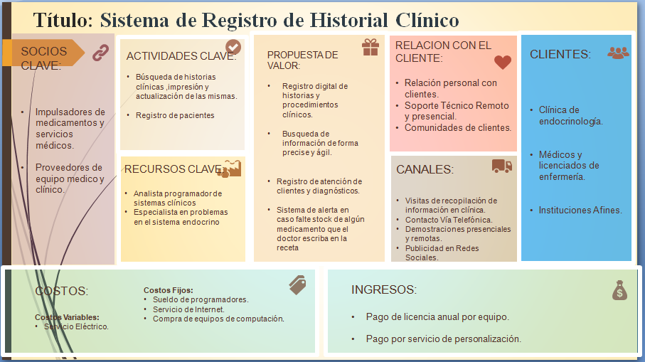
MODELO DE NEGOCIO ( LEAN CANVAS)

Slide 8
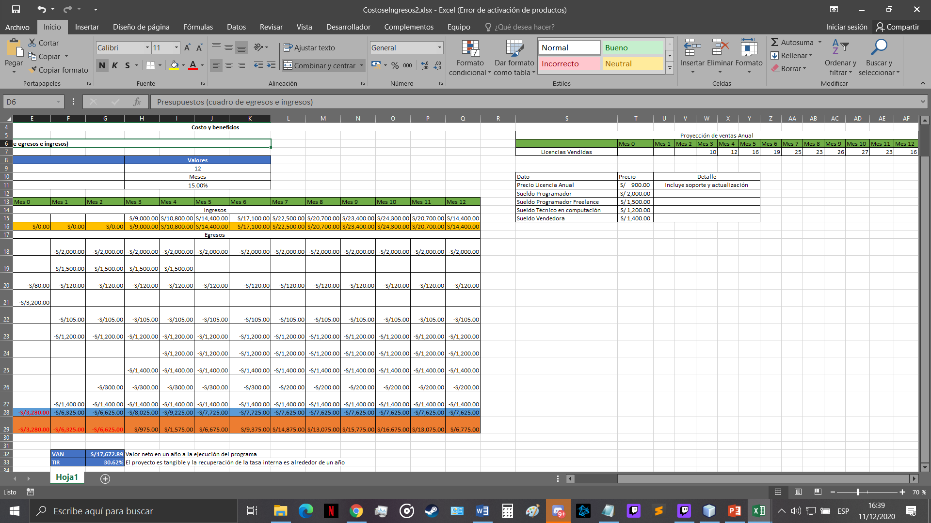
FLUJO DE CAJA

Slide 9
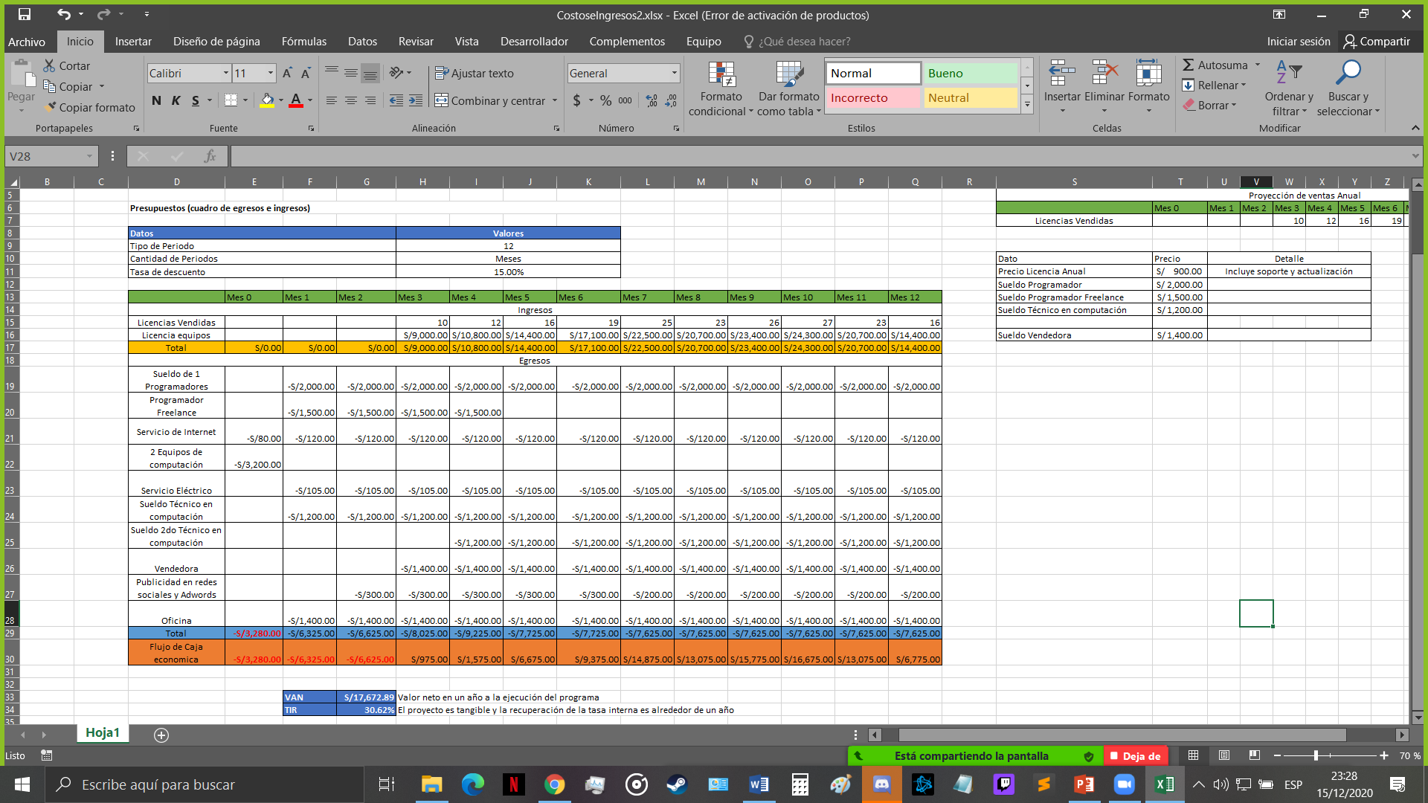
FLUJO DE CAJA

Slide 10
CONCLUSIONES
Aplicativo capaz de registrar datos de pacientes y sus atenciones.
Modulo con lista de pacientes.
Se implementó la búsqueda de los datos de cada paciente por medio del DNI, Nombre o Apellido del paciente.
Historias clínicas en formato PDF.
Visualizar registros de las atenciones por fecha.

Slide 11


